Slide 1


Slide 2
异常(Exception)
  在程序运行过程中，某些打断程序正常运行流程的、且会引起运行态改变（从用户态到核心态）的事件。
    分为两类
    1、同步异常
    2、异步异常
用户态
内核态
event
I_current
exception
I_next
exception processing
by exception handler
return to I_current
return to I_next
abort

Slide 3
同步异常
  由指令执行引起的
  陷入（Traps）
    程序“故意”引起的
    如: 系统调用（system call）, 断点（ breakpoint），Trap指令
    返回到下一条指令

Slide 4
  Faults
    程序“无意”引起的、但是可恢复
    如: 页缺失(recoverable）
    重新执行当前指令
  Aborts
    程序“无意”引起的、不可恢复
    如: parity error, machine check
    程序退出

Slide 5
异步异常（中断）
  由“外部事件”引起，往往是外设触发。
  如：IO中断、Hard Reset、Soft Reset
  重新执行当前指令或者下一条指令

Slide 6
异常处理向量（ Vectors ）
Exception
numbers
code for
exception handler 0
每类异常都有其编号以及异常处理入口地址，往往在内存中构成一张地址表。
  所以称之为向量。
Exception
Table
code for
exception handler 1
0
1
code for
exception handler 2
2
...
n-1
...
code for
exception handler n-1

Slide 7
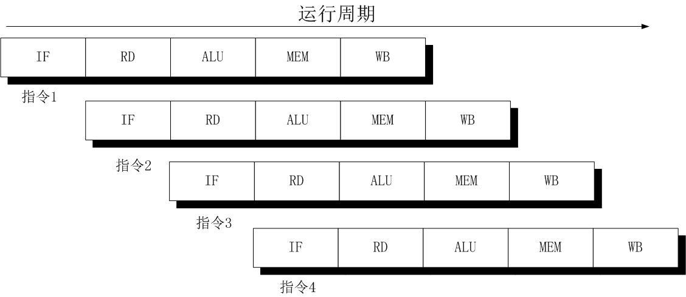
精确异常处理 （MIPS支持）
  精确异常指的就是——在处理异常时，产生异常指令之前的指令都应执行完毕；该指令之后（包括该指令本身）的指令则都不处理。
    需要精确记录异常的位置（指令）
      Branch Delay Slot
    需要取消后续指令
    需要正确恢复执行
Exp.

Slide 8
MIPS32下的异常种类
异常 | 描述
Reset | 由SI_ColdReset信号引起
Soft Reset | 由SI_Reset信号引起
DSS | EJTAG调试单步异常
DINT | EJTAG调试中断异常，由外部的EJ_DINT输入引起，或由设置ECR寄存器中的EjtagBrk位引起
NMI | 由SI_NMI信号引起(不可屏蔽中断)
Machine Check | TLB写操作与一个存在的表项冲突
Interrupt | 由未被屏蔽的硬件或软件中断信号引起
DIB | EJTAG调试硬件指令断点匹配

Slide 9
异常 | 描述
WATCH | 访问地址与观察寄存器中的地址匹配 （取指时）
Deferred Watch | 延迟的观察
AdEL | 指令地址对齐错误，或用户模式下访问核心地址空间
TLBL | 指令TLB缺失，指令TLB 无效（有效位为0）
IBE | 取指时总线错误
DBp | EJTAG断点（执行SDBBP指令）
Sys | 执行SYSCALL指令
Bp | 执行BREAK指令
CpU | 对一个未使能的协处理器执行协处理器指令

Slide 10
异常 | 描述
RI | 执行保留指令
Ov | 算术指令溢出
Tr | 执行陷入指令（陷入条件为真时）
DDBL / DDBS | EJTAG数据地址断点（只对地址有效），或Store指令的EJTAG数据值断点（对地址和值有效）
WATCH | 访问地址与观察寄存器中的地址匹配（访问数据时）
AdEL | 读数据地址对齐错误，或用户模式下读核心地址空间数据
AdES | 写数据地址对齐错误，或用户模式下写核心地址空间数据
TLBL | 读数据时TLB缺失，或TLB无效（有效位为0）
TLBS | 写数据时TLB缺失，或TLB无效（有效位为0）
TLB Mod | 写TLB错误（写使能位为0）
DBE | 读/写数据时总线错误
DDBL | EJTAG数据硬件断点与读指令读出的数据匹配

Slide 11
MIPS异常处理基本过程
  保存现场——在异常程序入口，硬件只记录了被打断程序的很少量的信息，因此需要保留相关的控制寄存器等值使得异常处理程序能够执行（k0 、k1寄存器保留给异常处理使用）；
  判断不同的异常——查询Cause寄存器，根据其不同的异常原因来进行不同的处理流程；
  构造异常处理内存空间——异常处理程序可能由高级语言书写，需要保留通用寄存器，构造堆\栈存储区；
  处理异常——……
  返回——恢复寄存器，清零Cause寄存器，将Status寄存器的相关位置1以开中断。

Slide 12
异常返回
  一般而言，异常处理代码工作在核心态，而被中断的程序是在用户态，所以异常返回意味着状态转换。
  这个转换与指令返回必须“同时”完成，即用一条指令完成。
    为什么？
  ERET指令
    返回EPC指向的地址
    Status寄存器修改

Slide 13
中断
  中断是异步发生的，是来自处理器外部的I/O设备的信号引发的。
  硬件中断不是由任何一条专门的指令造成的
    I/O设备，比如网络适配器，磁盘控制器等通过处理器芯片上的一个引脚发送信号，并将中断号放到系统总线上，用来触发中断，这个异常号标识了引起中断的设备。

Slide 14
  MIPS处理器的中断控制设计——
  在中断发生时，如果指令已经完成了MEM阶段的操作，则需保证该指令执行完毕。
  反之，则丢弃这条指令的工作。
  除NMI外，所有的内部或外部硬件中断(Hardware Interrupt)均共用这一个异常向量(Exception Vector)。

Slide 15
嵌套异常*
  很多情况下，需要（或者是不可避免）允许在异常处理时发生另一个异常，这叫做嵌套异常。
    如果只是简单的处理，会产生混乱，因为被中断的程序的关键状态存放在EPC和STATUS寄存器中，并且另一个异常会立即修改这两个寄存器。所以在允许下一级嵌套异常之前，必须保存这些值。另外，一旦重新使能了异常，就不能再依赖k0和k1的值了。

Slide 16
  嵌套异常的服务程序必须用一些内存空间来保存寄存器的值，使用的数据结构叫异常帧，多个嵌套异常的异常帧通常保存在栈中。
    每一个异常都会消耗栈资源，所以任意深度的嵌套异常是不可容忍的。
    大多数系统赋予每一类异常一个优先级，并且规定：当一个异常正在被服务时，只有高优先级的异常才被允许。这样的系统只需要和优先级数一样多的异常帧存储空间就够了。

Slide 17
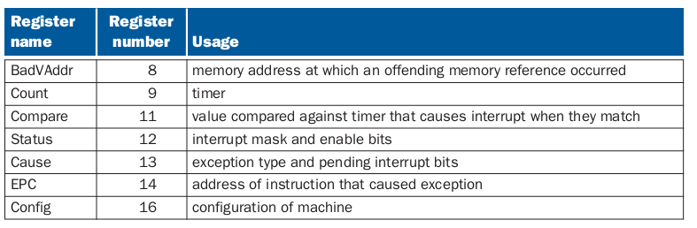
SPIM模拟器支持的异常处理流程
SPIM实现了部分CP0寄存器
mfc0 与mtc0 可以访问这些寄存器

Slide 18
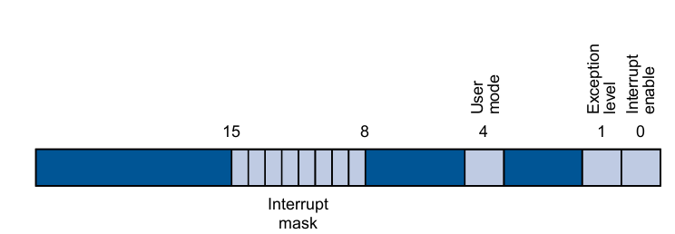
Status寄存器
mask位为0：disable相应的中断（6个硬件中断、2个软件中断）
user mode位为0表示运行于内核态；否则为用户态 （模拟器中固定为0）
exception level位：平时为0；当异常发生后被置为1（此时屏蔽了中断处理，即阻止在一个正在被处理的异常被打断，并表示运行在内核态）
interrupt enable位：当异常发生后被置为0，表示中断处理被禁止。

Slide 19
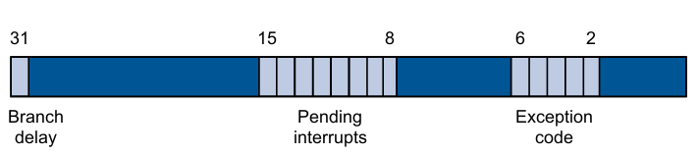
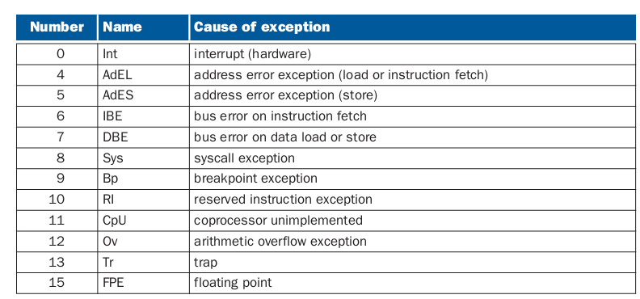
Cause寄存器

Slide 20
异常处理实例
  触发读数据地址不对齐异常（AdEL）
  定位导致异常的指令（EPC 或者EPC+4,取决于Cause中的相关位）
  解码该指令，取得异常数据地址，并处理（？）
  如何返回？
如果位于branch Delay Slot中…

Slide 21
MIPS处理器的异常处理入口地址为0x80000180（kernel space）*。
处理代码首先检查cause寄存器然后跳转至适当的具体处理代码。
处理代码示例：
.ktext 0x80000180
mov $k1, $at # 存储$at $v0 $a0；后两者被异常处理过程使用 # 前者则是汇编器使用
sw $v0, save0
sw $a0, save1 #为什么不存储在栈上？
mfc0 $k0, $13 # Move Cause into $k0
srl $a0, $k0, 2 # Extract ExcCode field
andi $a0, $a0, 0xf
bne $k0, 0x18,ok_pc # Bad PC exception requires special checks
mfc0 $a0, $14 # EPC
andi $a0, $a0,0x3 # Is EPC word-aligned?
beq $a0, 0,ok_pc
li $v0, 10 # Exit on really bad PC
syscall
*实际上的流程比这个复杂，入口地址也不止一个。这儿是简化说明

Slide 22
ok_pc:
… # 异常处理代码
ret:
mfc0 $k0, $14 # Bump EPC register
addiu $k0, $k0 4 # Skip faulting instruction
# (Need to handle delayed branch case here)
mtc0 $k0, $14 # Set EPC
# Restore
move $at, $k1 # Restore $at
lw $v0, s1 # Restore other registers
lw $a0, s2
mtc0 $0, $13 # Clear Cause register
mfc0 $k0, $12 # Set Status register
ori $k0, 0x1 # Interrupts enabled
mtc0 $k0, $12
eret # Return to EPC
.kdata
save0: .word 0
save1: .word 0

